Slide 1
课题:Tensorflow介绍
讲师:
2018-（周一）上课时间20:30-22:30

Slide 2
课程目录
目录
Tenosrflow介绍
Tensorflow安装
与其他深度学习库的比较

Slide 3
课程内容
Tensorflow介绍
其命名来源于本身的原理， Tensor（张量）意味着N维数组，Flow（流）意味着

Slide 4
课程内容
Tensorflow安装
先安装anaconda，然后再安装tensorflow。
下载最新版本的anaconda，安装好了之后再安装tensorflow
创建一个新的环境
conda create -n tensorflow python=3.6
激活环境
conda activate tensorflow
安装相应的模块和包
conda install pandas matplotlib jupyter notebook scipy scikit-learn
conda install -c conda-forge tensorflow

Slide 5
课程内容
Tensorflow基本使用
使用 TensorFlow, 你必须明白 TensorFlow:
使用图 (graph) 来表示计算任务.
在被称之为 会话 (Session) 的上下文 (context) 中执行图.
使用 tensor 表示数据.
通过 变量 (Variable) 维护状态.
使用 feed 和 fetch 可以为任意的操作(arbitrary operation) 赋值或者从其中获取数据.

Slide 6
课程内容
Tensorflow特性
高度的灵活性：
可移植性
多语言支持
性能最优化：Tensorflow给与了线程，队列，异步操作等最佳的支持，
Tensorflow可以把手边硬件的计算潜能全部发挥出来，它可以充分利用多CPU和多GPU

Slide 7
课程内容
Tensorflow基本概念
图（Graph）：图描述了计算的过程，Tensorflow使用图来表示计算任务。
张量（Tensor）：Tensorflow使用tensor来表示数据。每个Tendor是一个类型化的多维数组。
操作（op）：途中的节点称为op（opearation的缩写），一个
会话（session）：
变量（Variable）:

Slide 8
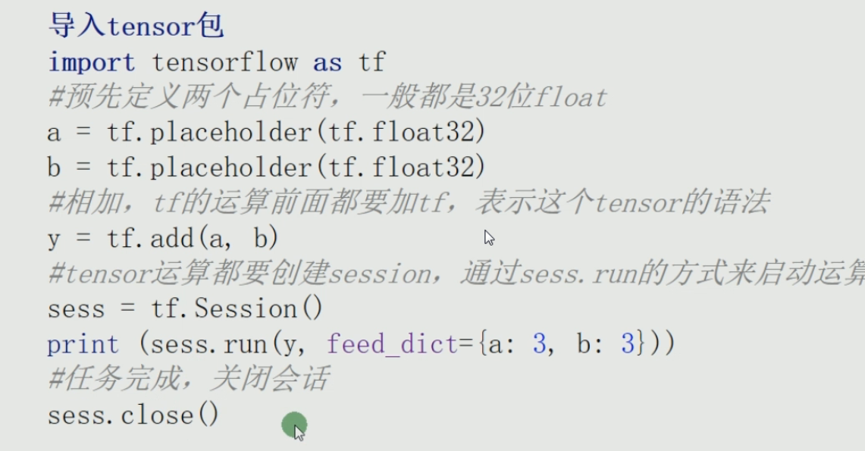
课程内容
Tensorflow
导入tensorflow的包
import tensorflow as tf
在jupyter noteboo上做有个例子

Slide 9
课程内容
Tensorflow
Tensorflow的实现上，会把图转换成课分布式执行的操作，，就是指明使用CPU还是GPU

Slide 10
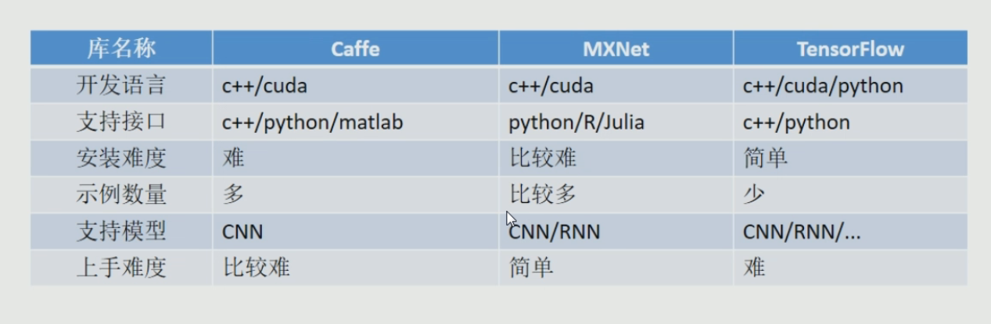
课程内容
Tensorflow和其他框架比较
Tensorflow的实现上，会把图转换成课分布式执行的操作，，就是指明使用CPU还是GPU

Slide 11


